Slide 1
Рычаг
Муниципальное автономное учреждение
Дополнительного образования
Детско-юношеский центр «Ровесник»
Подготовил: Педагог ДО
Красных А.О

Slide 2
Рычаг
- Твердое тело, вращающиеся вокруг неподвижной опоры

Slide 4
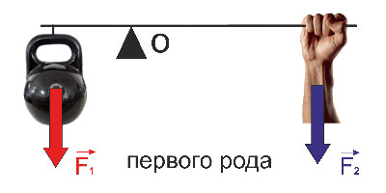

Slide 5
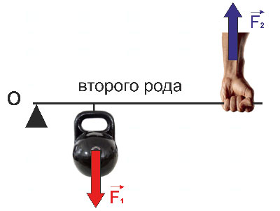

Slide 6
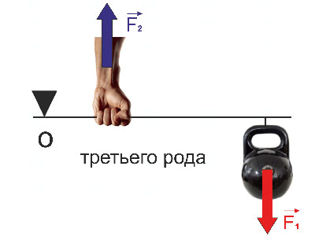

Slide 7
Примеры

